Slide 1

满足明细单行文本字段根据日期实现自动编号
（多条流程延续编号）
泛微网络 培训服务中心

Slide 2


需求背景及实现效果

Slide 3
Target demand
满足明细单行文本字段根据日期实现自动编号（多条流程延续编号）
在研发物料管理场景中，用户前端发起物料入库流程，表单中明细表的批次号字段，可根据添加的先后顺序及获取的当前日期，系统自动生成相应的批次号，且支持连续编号。

Slide 4
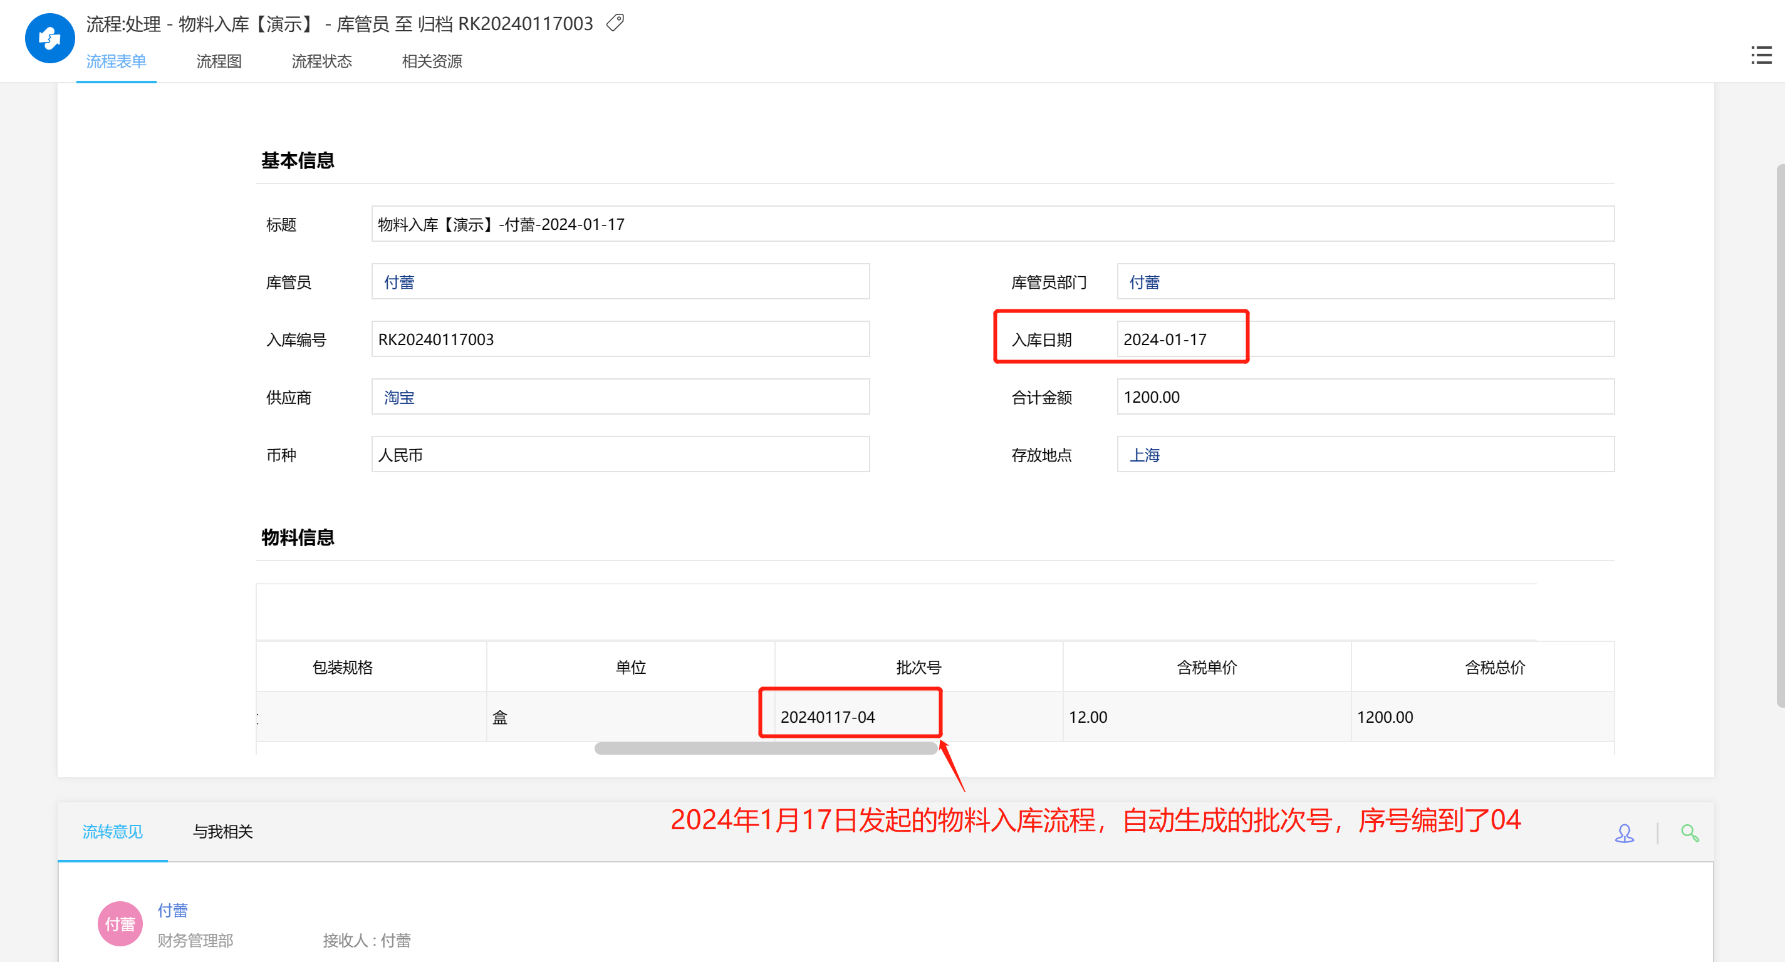
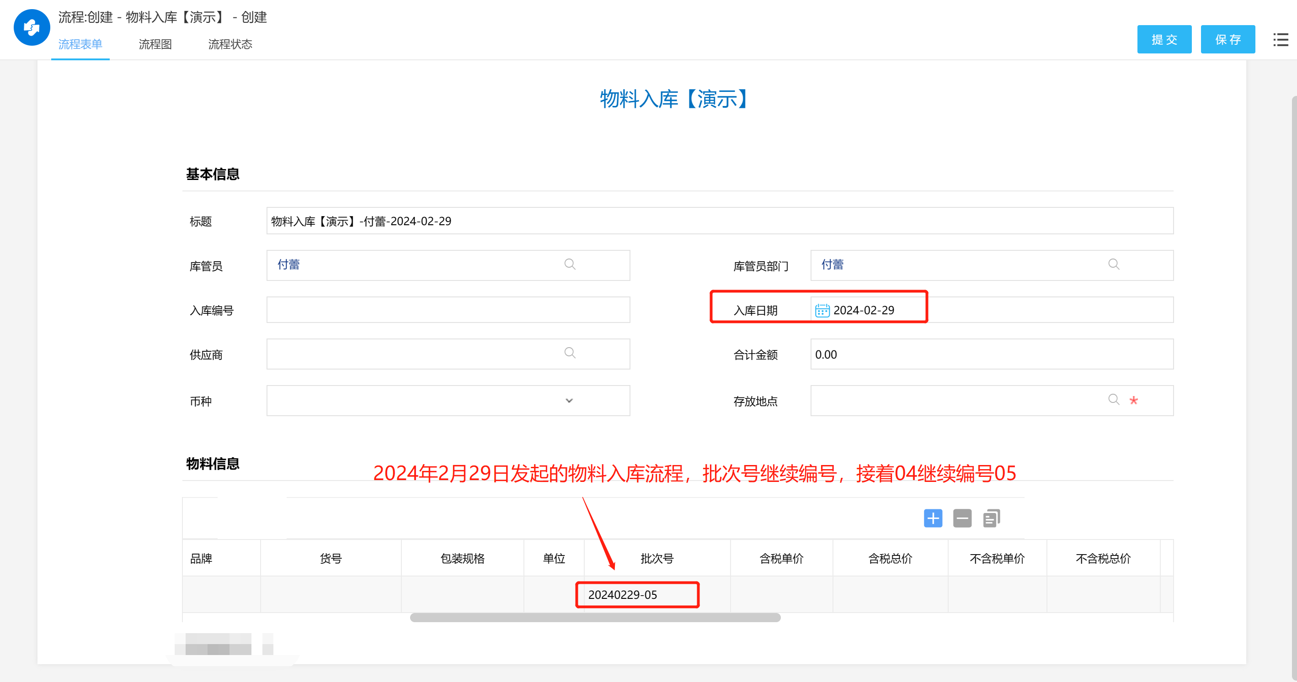
实现效果
根据添加的先后顺序及获取的当前日期系统自动生成相应的批次号，且支持连续编号；

Slide 5
JS代码块应用样例

Slide 6
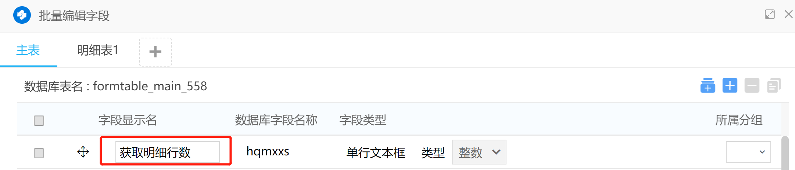
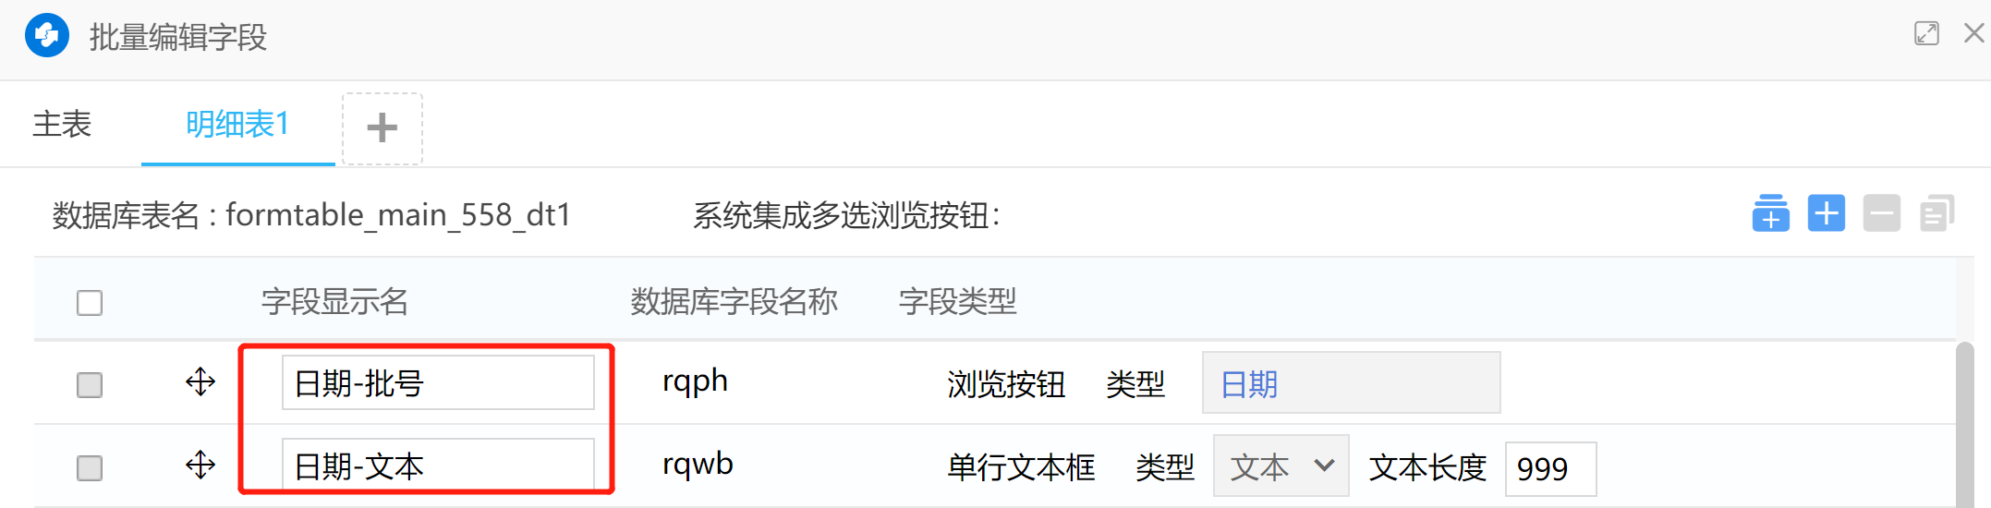
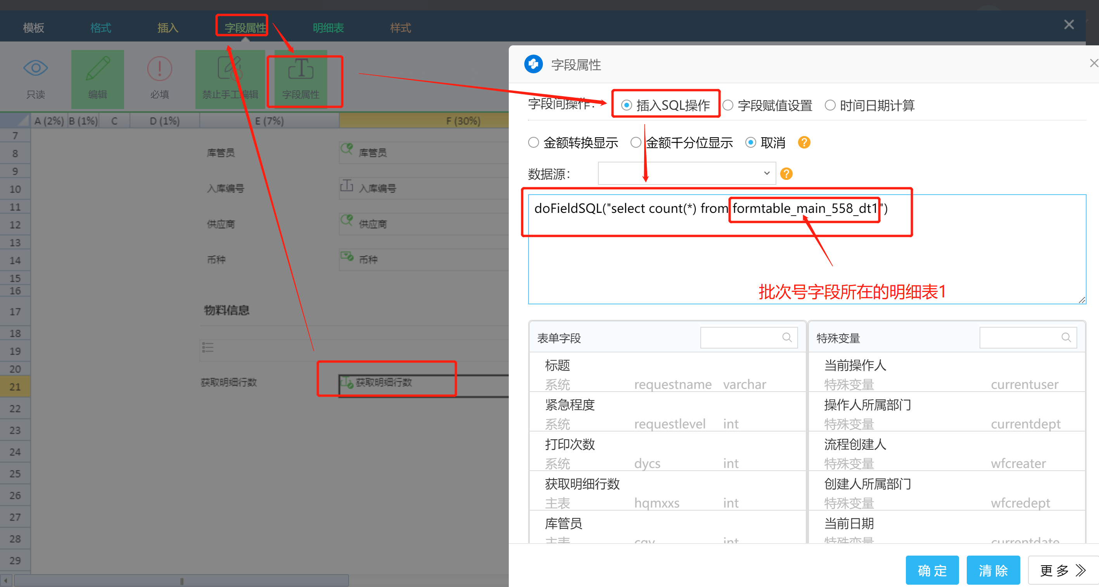
配置实现步骤
第一步：获取明细行数
1、添加字段
2、设置字段属性，插入SQL，获取明细行数；
SQL：select count(*) from formtable_main_687_dt1

Slide 7
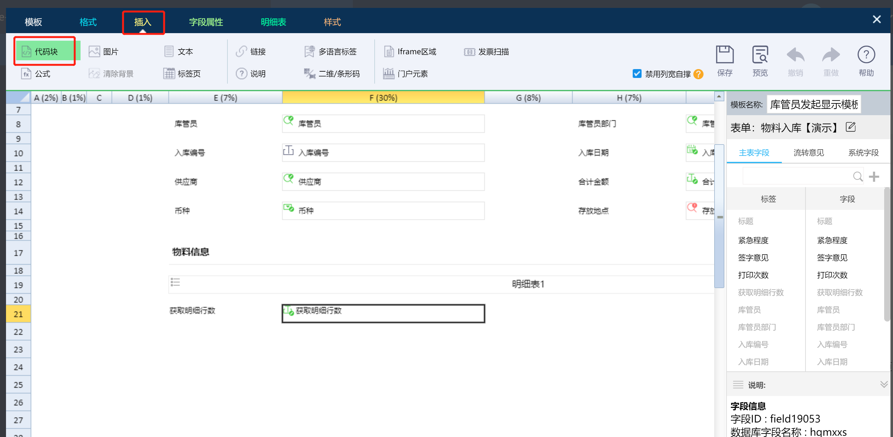
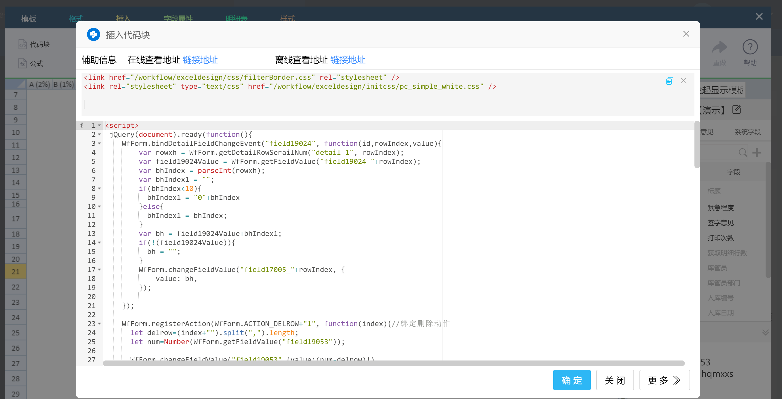
配置实现步骤
第二部：流程表单插入JS
实现方式：
后台打开html模板；
打开插入代码块；
插入修改好的代码块；

Slide 8
代码示例
jQuery(document).ready(function(){
WfForm.bindDetailFieldChangeEvent("field19024", function(id,rowIndex,value){
var rowxh = WfForm.getDetailRowSerailNum("detail_1", rowIndex);
var field19024Value = WfForm.getFieldValue("field19024_"+rowIndex);
var bhIndex = parseInt(rowxh);
var bhIndex1 = "";
if(bhIndex<10){
bhIndex1 = "0"+bhIndex
}else{
bhIndex1 = bhIndex;
}
var bh = field19024Value+bhIndex1;
if(!(field19024Value)){
日期-批号字段

Slide 9
代码示例
bh = "";
}
WfForm.changeFieldValue("field17005_"+rowIndex, {
value: bh,
});
});
WfForm.registerAction(WfForm.ACTION_DELROW+"1", function(index){//绑定删除动作
let delrow=(index+"").split(",").length;
let num=Number(WfForm.getFieldValue("field19053"));
WfForm.changeFieldValue("field19053",{value:(num-delrow)})
num=num-WfForm.getDetailRowCount("detail_1")-delrow;
批次号字段
主表：获取明细行数字段

Slide 10
代码示例
var rowArr = WfForm.getDetailAllRowIndexStr("detail_1").split(",");
for(var i=0; i<rowArr.length; i++){
var rowIndex = rowArr[i];
if(rowIndex !== ""){
let date=WfForm.getFieldValue("field19024_"+rowIndex);
date=date.replace(/-/g,"");
if(Number(num)>=0){
let bh=Number(num)+1;
if(bh<10){
bh = "0"+bh
}else{
bh = bh;
}
WfForm.changeFieldValue("field17005_"+rowIndex,{value:date+"-"+bh})

Slide 11
代码示例
WfForm.changeFieldValue("field19060_"+rowIndex,{value:bh})
num++;
}
}
}
});
WfForm.registerAction(WfForm.ACTION_ADDROW+"1", function(index){//给明细表1绑定添加行事件 index是添加行的行号
//添加行事件里面，给明细表1的【序号】字段赋值
// var rowArr = WfForm.getDetailAllRowIndexStr("detail_1").split(",");
let num=WfForm.getFieldValue("field19053");
let date=WfForm.getFieldValue("field19024_"+index);
日期-文本字段

Slide 12
代码示例
date=date.replace(/-/g,"");
if(index>0){
let preNum=WfForm.getFieldValue("field19060_"+(index-1));
// alert(preNum)
// alert(preNum)
let bh=Number(preNum)+1;
if(bh<10){
bh = "0"+bh
}else{
bh = bh;
}
WfForm.changeFieldValue("field17005_"+index,{value:date+"-"+bh})
WfForm.changeFieldValue("field19060_"+index,{value:bh})

Slide 13
代码示例
WfForm.changeFieldValue("field19053",{value:bh})
}else{
if(Number(num)>=0){
let bh=Number(num)+1;
if(bh<10){
bh = "0"+bh
}else{
bh = bh;
}
WfForm.changeFieldValue("field17005_"+index,{value:date+"-"+bh})
WfForm.changeFieldValue("field19060_"+index,{value:bh})
WfForm.changeFieldValue("field19053",{value:bh})
}
}
});
});

Slide 14


感谢您的信任与支持！
我们始终努力提供好用的移动办公平台
志达宇泛 见著于微

